Slide 1
The principle of optimality in dynamic programming: A pedagogical note
Article by Bar Light
Business School and Institute of Operations Research and Analytics, National University of Singapore
Presented by Farshad Amiri
Course professor: Fereshteh Azadi Parand
Advanced Algorithms

Slide 2
Dynamic Programming
Transforming a complex problem into a sequence of simpler problems
an optimization approach

Slide 3
Principle of Optimality
Optimal solution to a dynamic optimization problem can be found by combining the optimal solutions to its sub-problems.
Optimal
Problem
Sub_problem 1
Sub_problem 2
Sub_problem 3
Sub_problem 4
Optimal
Optimal
Optimal
Optimal

Slide 4
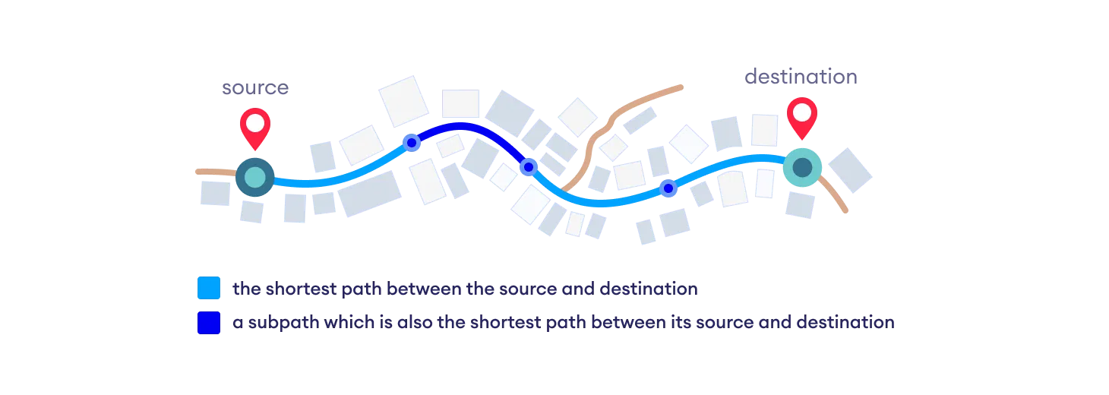
Principle of Optimality
“Any subpath of an optimal path is also optimal.”

Slide 5
Note
در DP همیشه دنبال این هستیم که:
یک مسئله اصلی problem داریم.
اونو به چند زیرمسئله subproblem می‌شکنیم.
جواب های بهینه هر زیرمسئله رو ذخیره می‌کنیم.
جواب کل = ترکیب جواب‌های بهینه زیرمسئله‌ها.
ما در DP دنبال این هستیم که مسئله را طوری خرد کنیم که جواب optimal برای تمام زیر مسئله ها رو بتونیم بدست بیاریم.

Slide 6
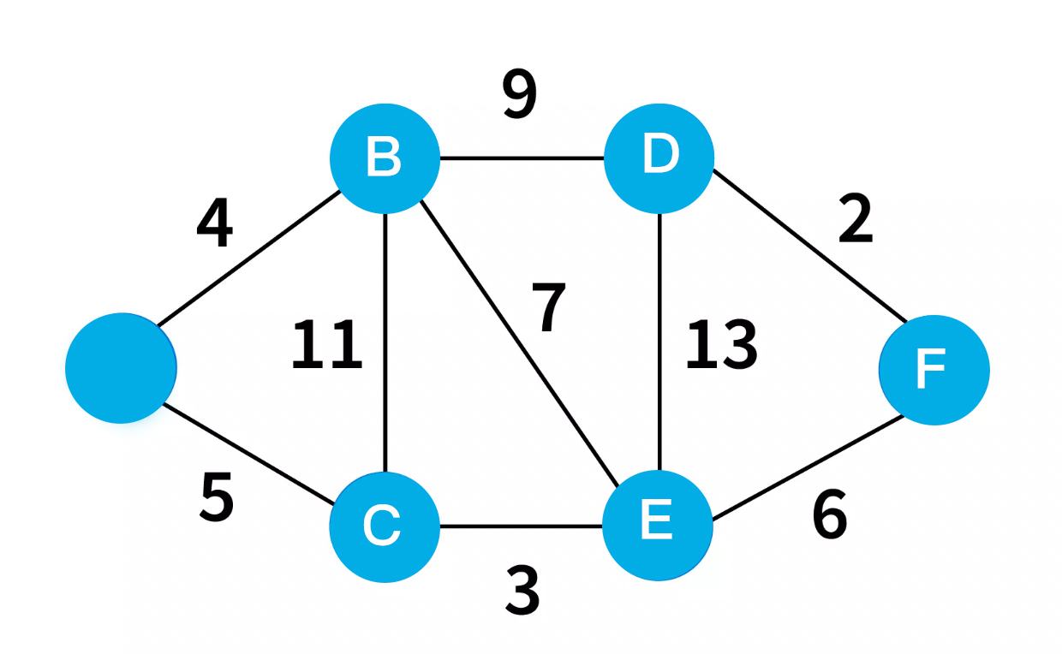


Bellman’s Equation in Shortest Path Problem
$d\left(s\right)=\min_{a∈A(s)}\left[length\left(s,a\right)+d\left(s^{′}\right)\right]$
The optimality principle states: If the best path from s starts with edge a, then the next path must also be optimal.
$$a$$
S

Slide 7
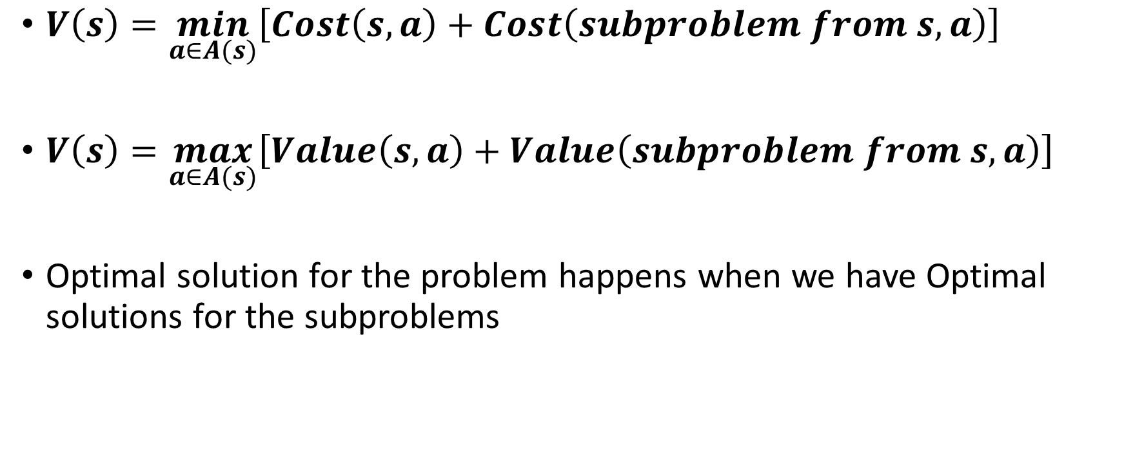
Bellman’s Equation - Simplified
$V\left(s\right)=\min_{a∈A(s)}\left[Cost\left(s,a\right)+Cost\left(subproblem from s,a\right)\right]$
$V\left(s\right)=\max_{a∈A(s)}\left[Value\left(s,a\right)+Value\left(subproblem from s,a\right)\right]$
Optimal solution for the problem happens when we have Optimal solutions for the subproblems

Slide 8

Bellman’s Equation – General form
$$V\left(s\right)=\sup_{a∈A}\left[r\left(s,a\right)+β\sum{p\left(s,a,ds^{′}\right) V\left(s^{′}\right)}\right]$$
$$V\left(s\right)=\sup_{a∈A}\left[r\left(s,a\right)+βE[V\left(s^{′}\right)] \right]$$
$$β≤1$$

Slide 9

Bellman’s Equation
$Tf\left(s\right)=\sup_{a∈A}\left[r\left(s,a\right)+β\int{f\left(s^{′}\right)} p\left(s,a,ds^{′}\right)\right]$
If $f=V$(the true value function), then $V$ is the fixed point of $T$:
$$V=TV$$

Slide 10
A Challenge
DP generally being taught with “Finite problems” in books:
Finite or limited states (A with Graph specific number of nodes and edges)
Easy Recursive formula (finding supremum on finites states)
Well-behaved value funcions
In real-world problems:
states are infinte or continuous (Can be a real number)
Value function should be Integrable: well-behavedness function

Slide 11
Notes – A Challenge
چالشی که مقاله مطرح می‌کنه
برنامه‌نویسی پویا (DP) معمولاً توی درس‌ها و کتاب‌ها با مسائل متناهی آموزش داده می‌شه:
حالت‌ها (states) تعداد کمی دارن (مثلاً جدول فیبوناچی یا گراف با چند گره).
فرمول بازگشتی (معادله بلمن) راحت تعریف می‌شه، چون فقط جمع و بیشینه/کمینه روی چند تا حالت داریم.
ولی در مسائل واقعی (مثل کنترل موجودی، اقتصاد، یا مدل‌های پیوسته):
حالت‌ها بی‌نهایت یا حتی پیوسته هستن (مثلاً موجودی می‌تونه یک عدد حقیقی باشه).
اون وقت معادله بلمن باید شامل انتگرال بشه.
برای اینکه انتگرال معنی‌دار باشه، لازم داریم که تابع ارزش (Value function) «خوب رفتار» باشه (یعنی قابل اندازه‌گیری و انتگرال‌پذیر باشه).
🔴 مشکل: معلوم نیست که تابع ارزش همیشه این خاصیت رو داشته باشه. اگر بدرفتار باشه → معادله بلمن اصلاً معنی نداره → اصل بهینگی (Principle of Optimality) هم قابل استفاده نیست.

Slide 12
Well-behaved function
Measurable
Integrable
Bounded / Proper Growth

Slide 13
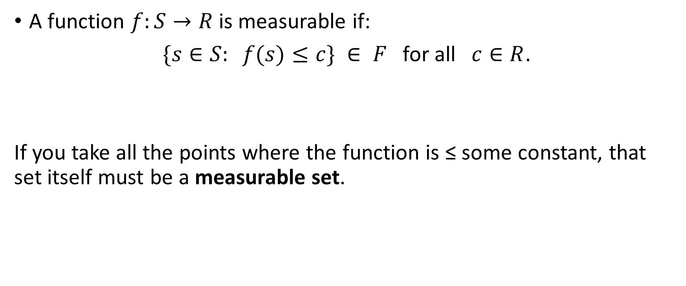
Measurable function (Borel Measurable)
A function $f:S→R$ is measurable if:
$\{s∈S: f(s)≤c\} ∈ F$for all $c∈R$.
If you take all the points where the function is ≤ some constant, that set itself must be a measurable set.

Slide 14

Measurable function
For Example:
$f\left(x\right)= x^{n}$ is a measurable function because:
$x^{n}≤c$ $∀ c∈R$
$−\sqrt[n]{c} ≤ x ≤$ $+\sqrt[n]{c}$

Slide 15
Note - Measurable function
توابع غیرقابل اندازه‌گیری خیلی «ساختگی» و غیرطبیعی هستن. توی مسائل واقعی (کنترل، اقتصاد، RL) معمولاً چنین چیزهایی ظاهر نمی‌شن. اما برای دقت ریاضی باید این امکان رو در نظر بگیریم.
توابعی که روی مجموعه‌های غیرقابل اندازه‌گیری مثل مجموعه Vitali تعریف می‌شن بد رفتار هستند.

Slide 16
An example of Unmeasurable set
Vitali Set (On [0,1])
Take all real numbers in [0,1][0,1][0,1].
two numbers are equivalent if their difference is a rational number.
From each equivalence class, choose exactly one representative.
The resulting collection of representatives is the Vitali Set.

Slide 17
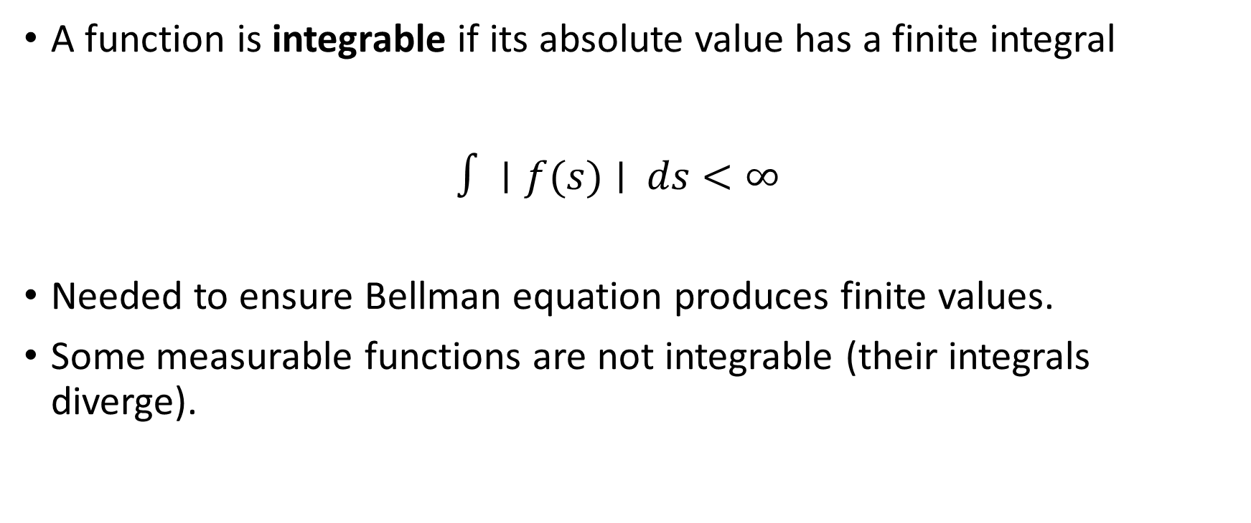
Integrablity
A function is integrable if its absolute value has a finite integral $∫∣f(s)∣ ds<∞$
Needed to ensure Bellman equation produces finite values.
Some measurable functions are not integrable (their integrals diverge).

Slide 18

UnIntegrable function example
Integrable:
$f(x) = x^{2} on [0,1]$ $\int_{0}^{1}{x^{2}dx}= \frac{1}{3}$ ✅
UnIntegrable:
$f\left(x\right)= \frac{1}{x} on [0,1]$ $\int_{0}^{1}{\frac{1}{x}dx}→\text{integral} \text{diverges} \text{❌}$

Slide 19
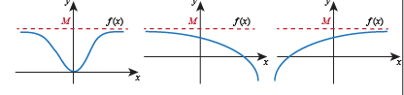

Boundedness
A function $f$ is bounded if there exists $M$ with:
$$∣f\left(s\right)∣ ≤M ∀ s$$

Slide 20
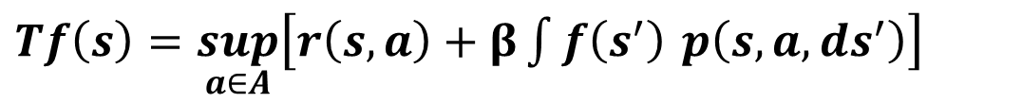
Article’s Overview
Extend Principle of Optimality to Infinte space using 3 lemmas
$Tf\left(s\right)=\sup_{a∈A}\left[r\left(s,a\right)+β\int{f\left(s^{′}\right)} p\left(s,a,ds^{′}\right)\right]$
Lemma 1: Measurability: If 𝑓 is measurable, then 𝑇𝑓 is also measurable
Lemma 2: Properties of 𝑇: monotonicity and boundedness are preserved
Lemma 3: Contraction: 𝑇 is a contraction → Banach Fixed Point Theorem ensures a unique solution
Lemmas

Slide 21
Finite States
(small, discrete)
✅ Value function = table
✅ Sums instead of integrals
✅ Always measurable
✅ Bellman equation works easily
Principle of Optimality holds

Slide 22
++ Outline
DP – Principle of Optimality
Bellman equation: (State, action, value functions + Bellman examples like grid grid shortest path)
Bellman in RL – explain discount factor
Challenge of Infinite / Continuous spaces
Article’s purpose: 3 Lemmas
Infer that Bellman is extendible to Infinite / Continuous spaces
Examples: 7 cases

Slide 23
++ Outline
1. DP and the Principle of Optimality
2. Bellman Equation
States, Actions, Value Functions
Simple DP Examples
3. Challenge: Infinite & Continuous State Spaces
4. Main Idea of the Paper: Extending Optimality to Infinite Spaces
Introduce 3 Key Lemmas
Show how they extend Bellman & Optimality Principle
5. Example Cases

Slide 24
++ DP on Dijkstra’s algorithm
Optimal substructure:
The shortest path from source to v via some node u can be built from the shortest path from source to u plus the edge u→v.
This is the key property of DP: solutions of subproblems can be reused to solve bigger problems.

Slide 25
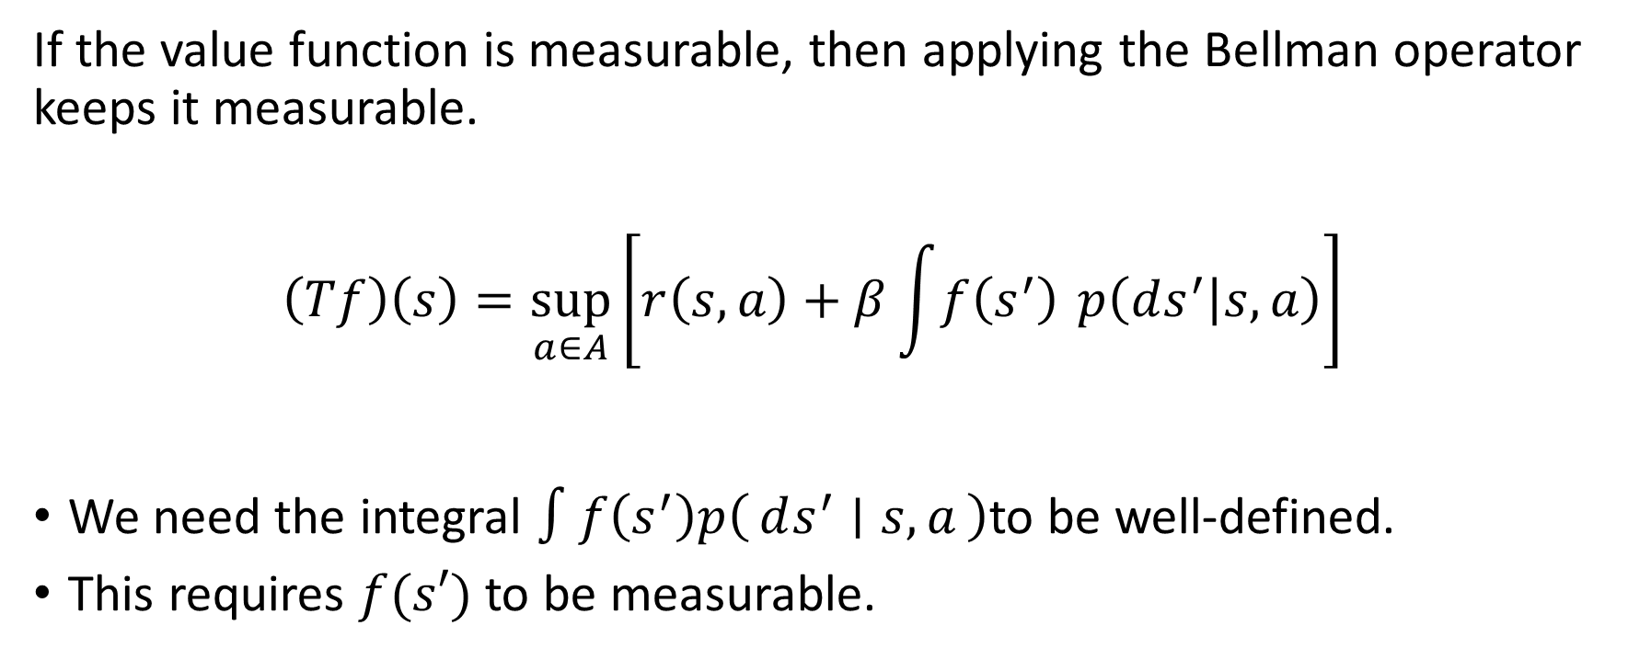
Lemma 1: Preservation of measurability
If the value function is measurable, then applying the Bellman operator keeps it measurable.
$$\left(Tf\right)\left(s\right)=\sup_{a∈A}\left[r\left(s,a\right)+β\int{f\left(s^{′}\right)} p\left(ds^{′} | s,a\right)\right]$$
We need the integral $∫f\left(s^{′}\right)p\left(ds^{′} ∣ s,a\right)$to be well-defined.
This requires $f(s′)$to be measurable.

Slide 26
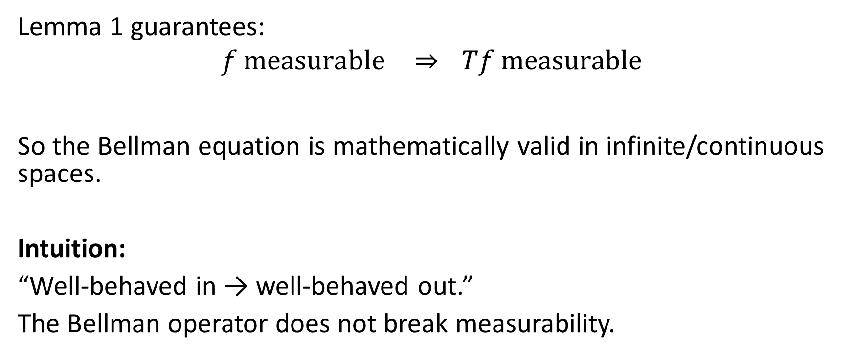
Lemma 1: Preservation of measurability
Lemma 1 guarantees:
$$f \text{measurable} ⇒ Tf \text{measurable}$$
So the Bellman equation is mathematically valid in infinite/continuous spaces.
Intuition:
“Well-behaved in → well-behaved out.”
The Bellman operator does not break measurability.

Slide 27
Note - 1st Lemma
لم ۱ می‌گه: «اگه اول کار با یک تابع سالم شروع کنیم، معادله بلمن باعث نمی‌شه تابع خراب بشه».
اینطوری می‌تونیم مطمئن باشیم که در فضای نامتناهی هم همچنان معادله بلمن معتبر باقی می‌مونه.
Preservation of measurability
اگر f یک تابع قابل اندازه‌گیری باشه (یعنی «خوب‌رفتار» باشه)،
اون وقت وقتی عملگر بلمن T رو روی f اعمال کنیم،
خروجی Tf هم دوباره یک تابع قابل اندازه‌گیری خواهد بود.

Slide 28
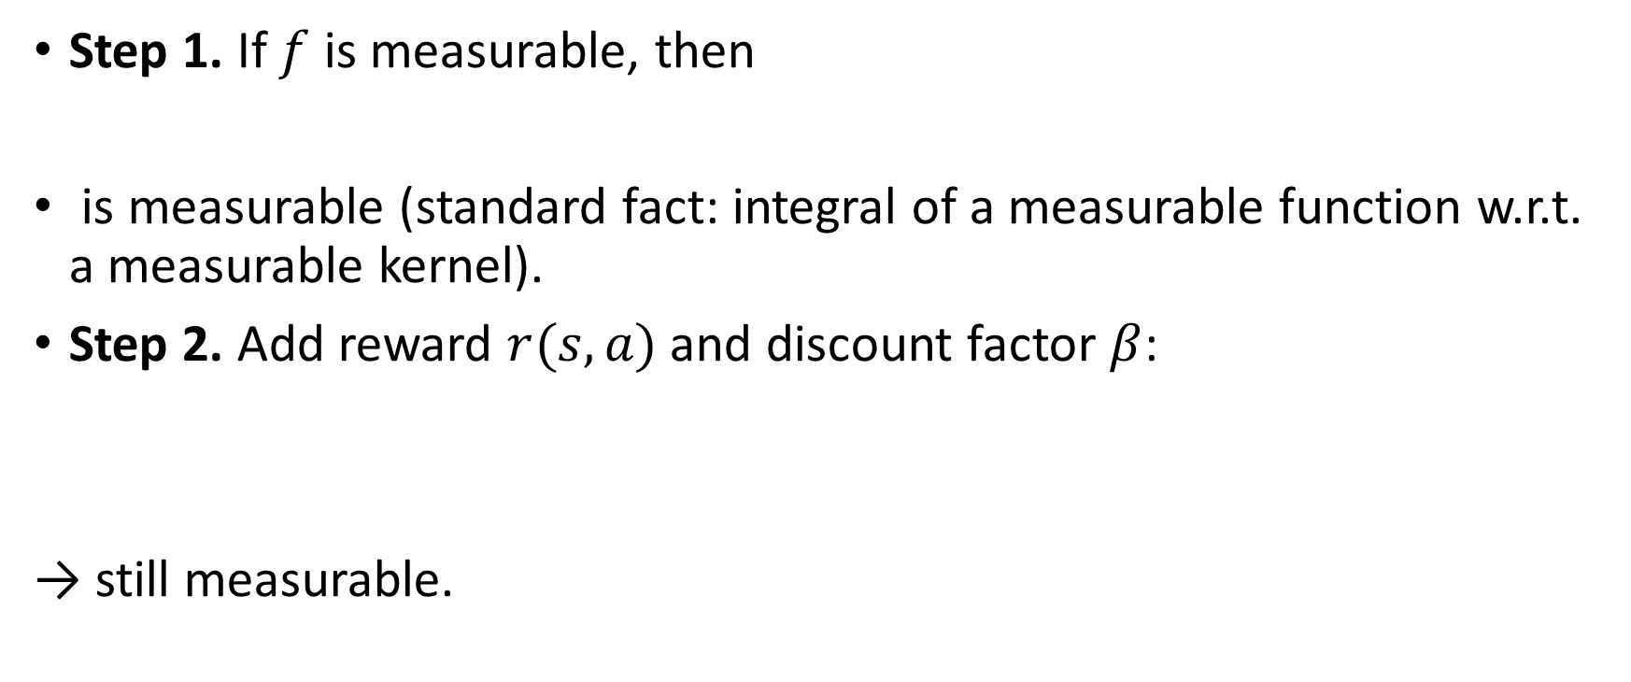
Lemma 1 Proof
Step 1. If $f$ is measurable, then
is measurable (standard fact: integral of a measurable function w.r.t. a measurable kernel).
Step 2. Add reward $r(s,a)$and discount factor $β$:
→ still measurable.

Slide 29
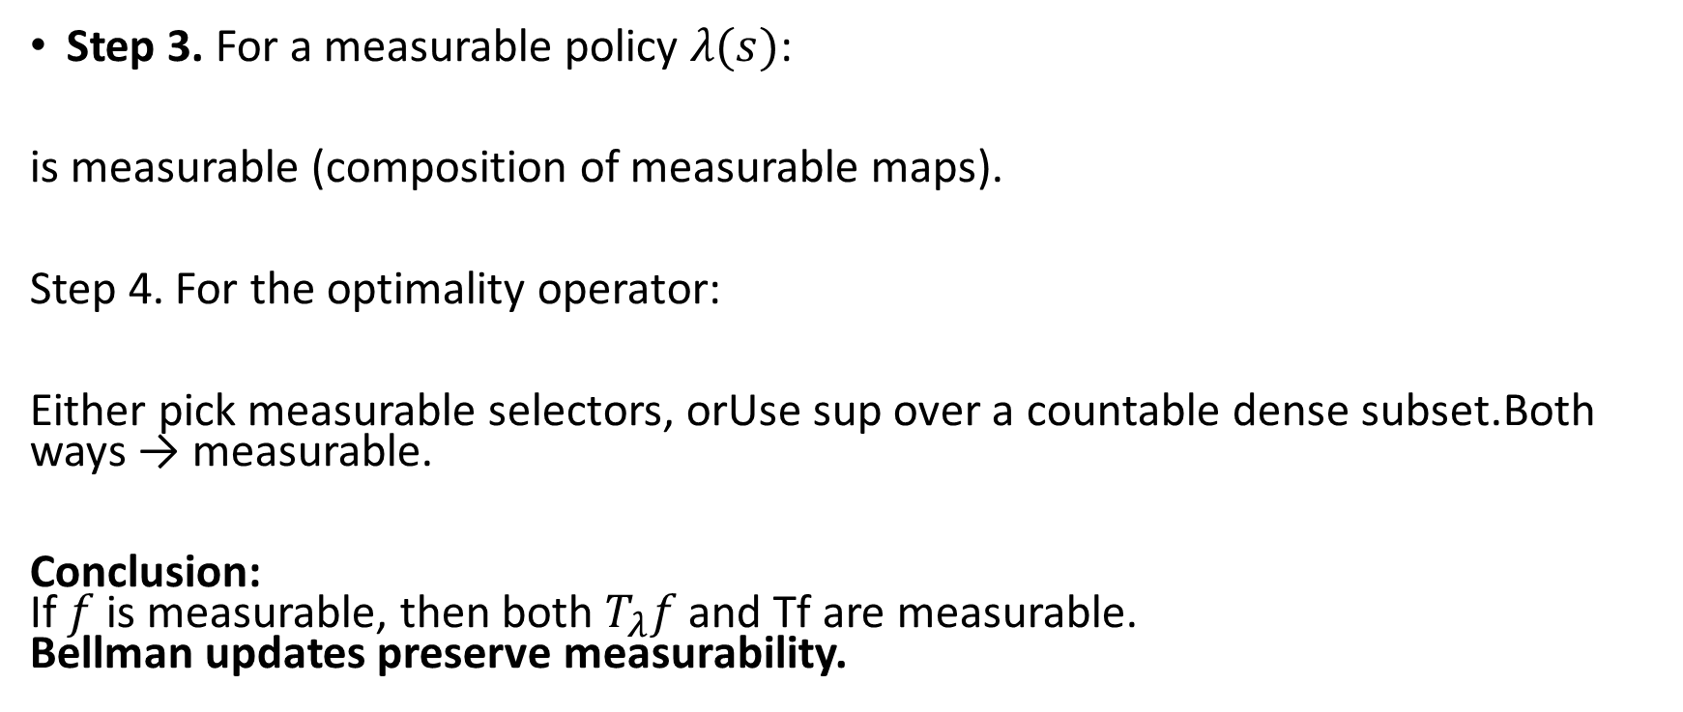
Lemma 1 Proof
Step 3. For a measurable policy $λ(s)$:
is measurable (composition of measurable maps).
Step 4. For the optimality operator:
Either pick measurable selectors, orUse sup over a countable dense subset.Both ways → measurable.
Conclusion: If $f$ is measurable, then both $​T_{λ}f$and Tf are measurable. Bellman updates preserve measurability.

Slide 30
Note - 1st Lemma proof
integrating a measurable function against a measurable kernel gives a measurable parameterized integral; sums and scalings preserve measurability; and taking sup over actions is handled either by measurable selection or by approximating the sup with a countable sup.
In practice (most applied models) these technical conditions hold: transition kernels and reward/cost functions are continuous or Borel measurable, and action spaces are nice (metric, compact, or separable), so Lemma 1 applies without worry.

Slide 31
لم ۱ → فقط تضمین «قابل تعریف بودن»
لم ۱ می‌گه: اگر تابع ارزش measurable باشه، خروجی اپراتور بلمن هم measurable می‌مونه.
این یعنی معادله بلمن در فضای پیوسته/نامتناهی بی‌معنی نمی‌شه.
پس از نظر ریاضی: «بلمن equation well-defined هست».
ولی… همین کافی نیست. چون ما هنوز نمی‌دونیم:
آیا اصلاً یک جواب یکتا (unique solution) وجود داره؟
آیا الگوریتم‌های DP (value iteration) به اون جواب همگرا می‌شن؟

Slide 32
++
🟢 لم ۲ → خواص ریاضی اپراتور بلمن
لم ۲ بررسی می‌کنه که اپراتور TTT خاصیت‌هایی مثل monotonicity و discounting رو داره.
یعنی اگه یک تابع از دیگری بزرگ‌تر باشه، بعد از اعمال TTT هم همین ترتیب حفظ می‌شه.
و همچنین اثر ضریب تنزیل β<1\beta < 1β<1 تضمین می‌کنه که مقادیر «کوچک‌تر و کنترل‌شده‌تر» بشن.
این شرط‌ها مهمن چون بدونش ممکن بود تابع ارزش «فرار کنه» یا رفتار عجیبی داشته باشه.

Slide 33
لم ۳ → خاصیت انقباضی (Contraction)
این لم نشون می‌ده که اپراتور TTT یک انقباض (contraction mapping) هست.
یعنی اگر دو تابع مختلف داشته باشیم، بعد از اعمال TTT به هم نزدیک‌تر می‌شن.
نتیجه مهم: بر اساس قضیه نقطه ثابت بنخ (Banach Fixed Point Theorem)، اپراتور TTT دقیقاً یک نقطه ثابت داره.
و اون نقطه ثابت همون تابع ارزش بهینه V∗V^*V∗ است.

Slide 34
جمع‌بندی ساده
لم ۱ → معادله بلمن معنی‌دار است (measurability حفظ می‌شه).
لم ۲ → اپراتور بلمن رفتار منطقی و کنترل‌شده دارد (monotonicity + discounting).
لم ۳ → اپراتور بلمن یک جواب یکتا دارد و الگوریتم‌های تکراری به آن همگرا می‌شوند.
📌 پس: لم ۱ به تنهایی کافی نیست. سه‌تاش کنار هم باعث می‌شن معادله بلمن نه‌فقط «تعریف‌پذیر»، بلکه «دارای جواب یکتا و قابل حل» باشه.

Slide 36
Seven Important Case Studies from the Literature

Slide 37
An Intuitive example of using bellman equation for solving a continuous problem with DP

Slide 38
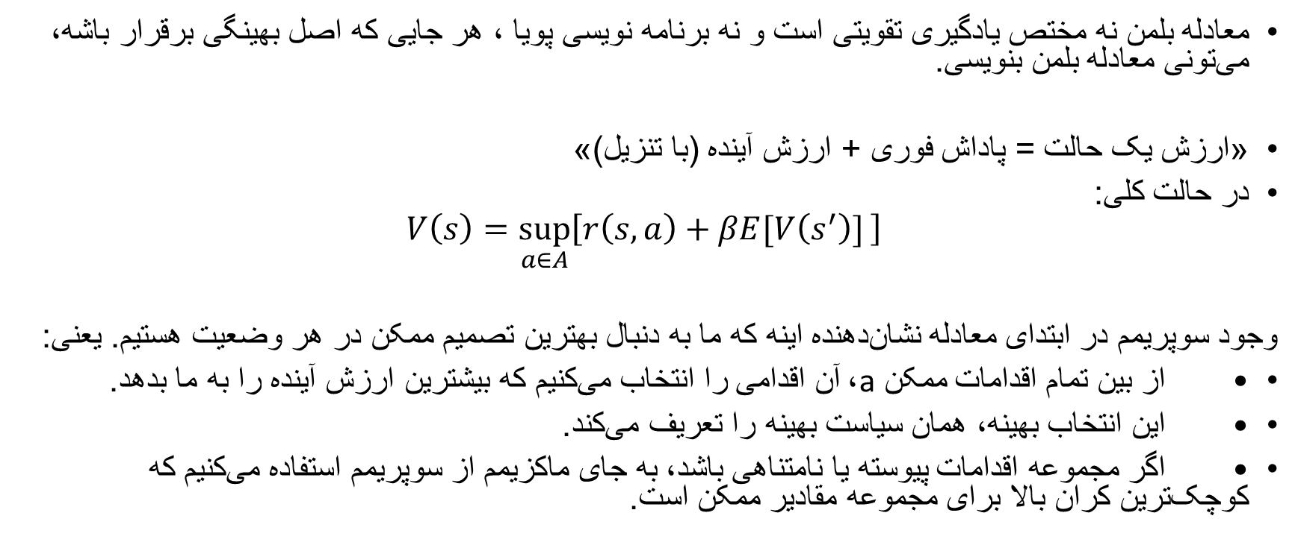
Notes - 1
معادله بلمن نه مختص یادگیری تقویتی است و نه برنامه نویسی پویا ، هر جایی که اصل بهینگی برقرار باشه، می‌تونی معادله بلمن بنویسی.
«ارزش یک حالت = پاداش فوری + ارزش آینده (با تنزیل)»
در حالت کلی:
$$V\left(s\right)=\sup_{a∈A}\left[r\left(s,a\right)+βE[V\left(s^{′}\right)] \right]$$
وجود سوپریمم در ابتدای معادله نشان‌دهنده اینه که ما به دنبال بهترین تصمیم ممکن در هر وضعیت هستیم. یعنی:
• از بین تمام اقدامات ممکن a، آن اقدامی را انتخاب می‌کنیم که بیشترین ارزش آینده را به ما بدهد.
• این انتخاب بهینه، همان سیاست بهینه را تعریف می‌کند.
• اگر مجموعه اقدامات پیوسته یا نامتناهی باشد، به جای ماکزیمم از سوپریمم استفاده می‌کنیم که کوچک‌ترین کران بالا برای مجموعه مقادیر ممکن است.

